Slide 1
偏微分方程的有限元方法
有限元法的基本步骤
1 转化为等价变分形式
2 单元剖分及有限元空间构造
3 有限元方程形成
4 有限元方程求解
5 收敛性及误差估计

Slide 2
Ritz-Galerkin方法
目的：求解相应的变分问题或相应的变分方程。
Ritz方法是近似求解变分问题(即二次泛函极小值)的算法。Galerkin方法是近似求解变分方程的算法，这两种算法统称为Ritz-Galerkin方法。
Ritz-Galerkin方法的基本思想
用有限维空间的函数代替变分问题(或变分方程)中无限维空间的函数，从而在有限维函数空间中求变分问题(或变分方程)的近似解，并要求当有限维空间的维数不断增加时，有限维近似解逼近原变分问题(或变分方程)的解。
以下用V表示 等Sobolev空间，L表示微分算子，α(u,v)为由L及边值条件决定的双线性泛函。

Slide 3
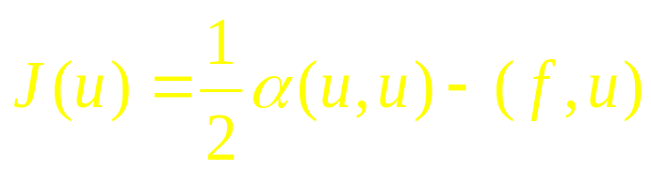
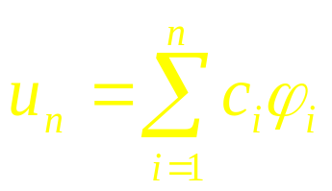
（1）Ritz方法
由极小位能原理得出的变分问题为：
求 ，使
其中 ，
Ritz方法：求变分问题的近似解。
设 是V 的n维子空间， 是 的一组基底(称为基函数) 。 中任一元素 可表示为
Ritz方法：
求 ，使
即选择适当的 ，使 取极小值。

Slide 4
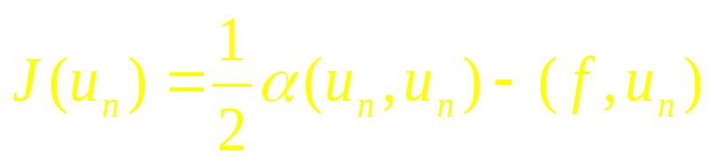
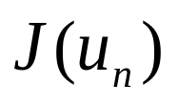
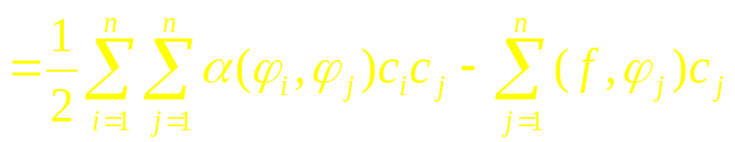
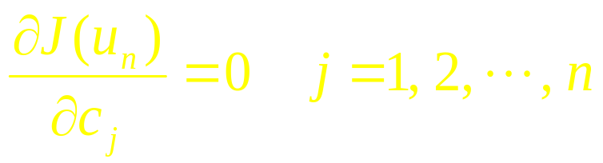
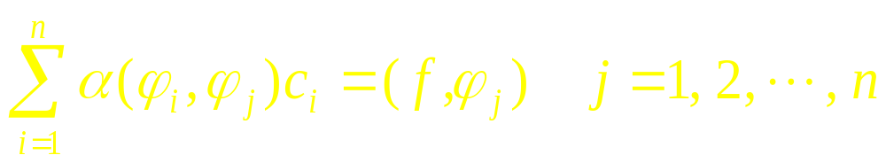
展开
令
则 满足
解出 代入 ，则得

Slide 5
Ritz方法步骤为：
根据最小位能原理构造相应于微分方程或物
理问题的变分问题；
取 作为 的一组基底，即用
近似代替无穷维空间V；
根据二次函数取极值的必要条件，得到
中 所满足的方程组：
求解关于 的线性代数方程组。

Slide 6
（2） Galerkin方法
由虚功原理得出的变分方程为：
Galerkin方法：求变分方程的近似解。
设 是V 的n维子空间， 是 的一组基底(称为基函数) 。 中任一元素 可表示为
Galerkin方法：
求 ，使对 ， 满足
即选择适当的 ，使 取极小值。

Slide 7
将 代入变分方程，则
由 的任意性，取 作为v ，则得
解出 代入 ，则得

Slide 8
Galerkin步骤：
根据虚功原理构造相应于微分方程或物理问
题的变分方程；
取 作为 的一组基底，即用
近似代替无穷维空间V；
取 作为v ，将 代
入变分方程，得到 满足的方程组：
求解关于 的线性代数方程组。

Slide 9
Ritz-Galerkin方法应用的困难
① 基函数选取必须满足强加边界条件，因此
选取困难；
② 计算量、存储量巨大；
③ 方程组求解病态严重。
有限元法广泛应用的原因
充分发挥了变分形式和Ritz-Galerkin方法的
优点；
② 克服传统Ritz-Galerkin方法基函数选取困难；
③ 各种问题的结构程序格式统一。

Slide 10
二 椭圆型方程的有限元方法
差分法解偏微分方程，解得的结果就是准确解u在节点上的近似值；
传统Ritz-Galerkin方法得到近似的解析解，但对一般区域，却往往难以实现。
有限元方法基于变分原理， 又具有差分方法的一些特点，并且适于较复杂的区域和不同粗细的网格。
有限元方法与传统Ritz-Galerkin方法的差别在于有限维函数空间的构造方法。Ritz-Galerkin方法选用的基函数在整个定解区域上整体光滑，有限元则取分段或分片连续且局部非零的基函数。

Slide 11
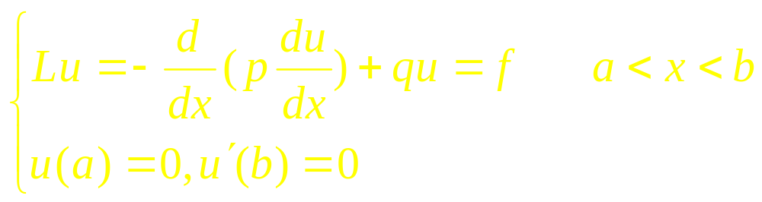
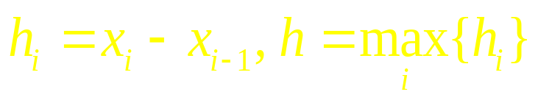
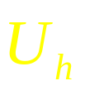
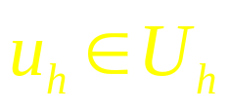
1 一维问题的线性元
考虑两点边值问题：
将区间[a,b]分割为n个子区间 。
第i个单元记为 ，长度
最简单的试探函数空间 由分段线性函数组成。
（1）试探函数与试探函数空间
设
则 称为试探函数空间， 称为试探函数。

Slide 12
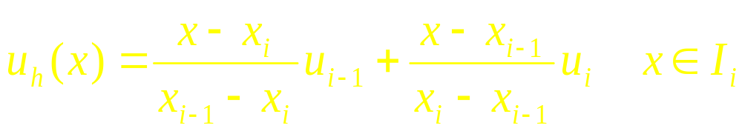
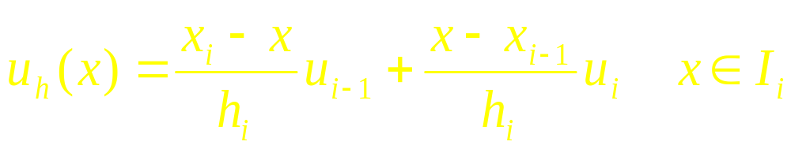











设试探函数 在节点上的一组值为
在第i个单元 上的线性插值函数为
即

Slide 13
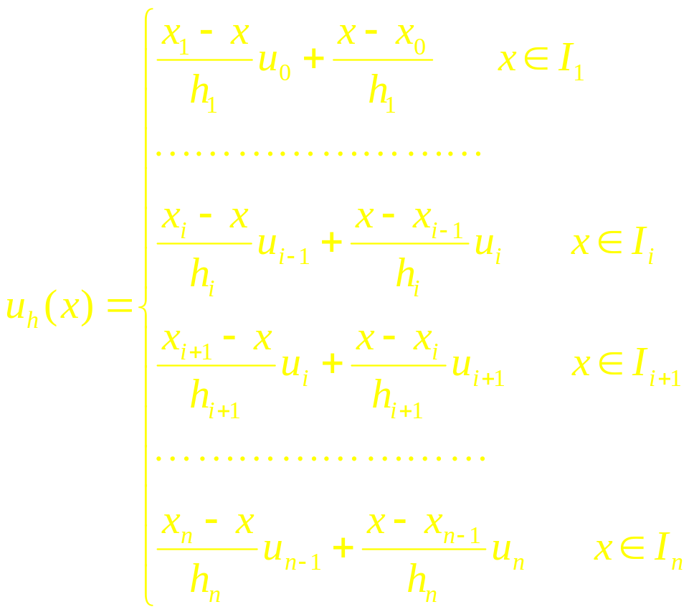
把每个单元形状函数合并起来，就得到整个区间[a,b] 上都有定义的函数 ：

Slide 14
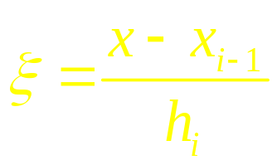
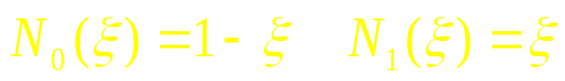
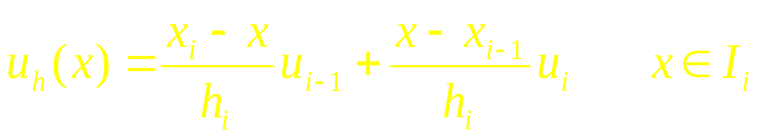
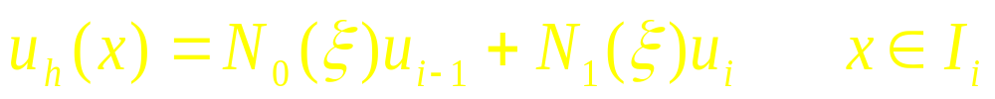
为使分段插值标准化，通常用仿射变换
把 变到 ，令
显然
则
变为
或
插值形式与单元无关，单元分析方便

Slide 15
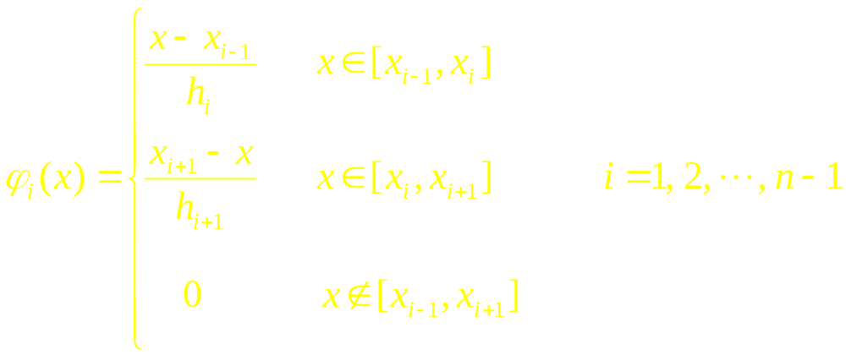
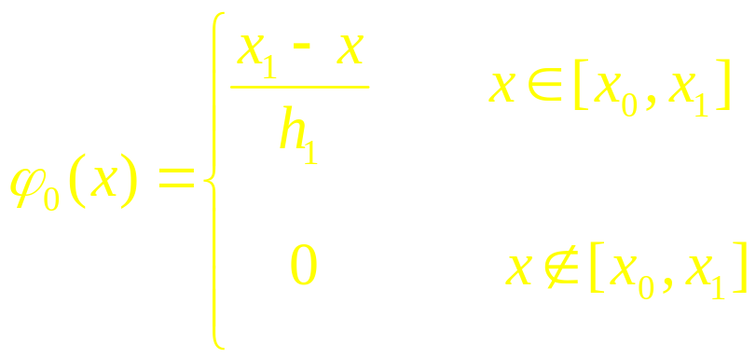
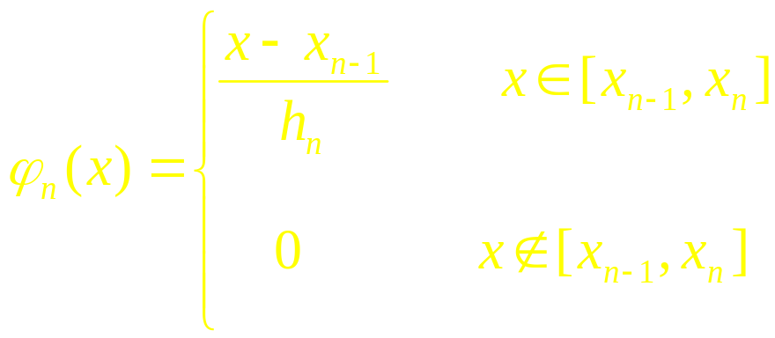
（2） 用节点基函数表示试探函数
定义基函数系

Slide 16
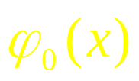
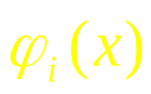
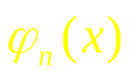


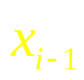

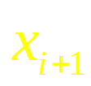

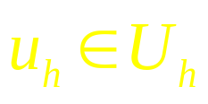
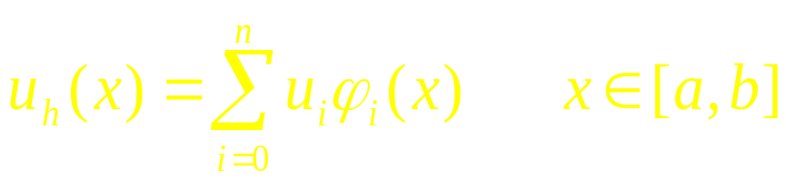
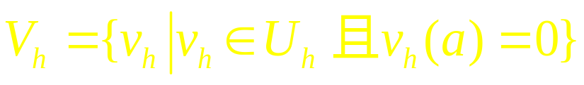
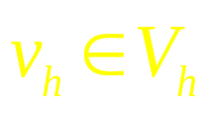
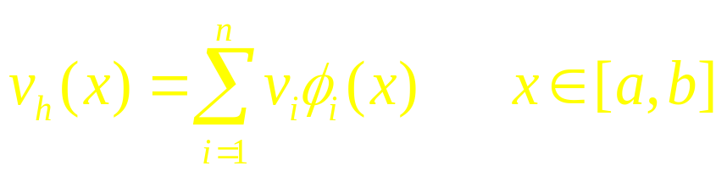
线性无关，它们可组成试探函数空间的基，常称为节点基函数。
a
b
任一试探函数 可表示为
考虑到左边界条件：
任一试探函数 可表示为

Slide 17
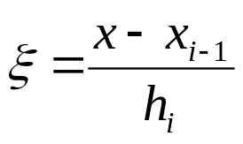
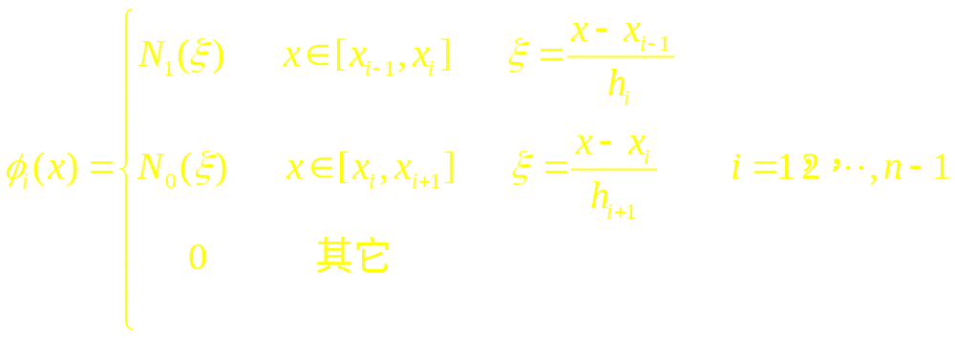
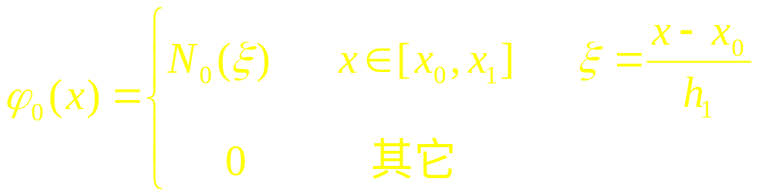
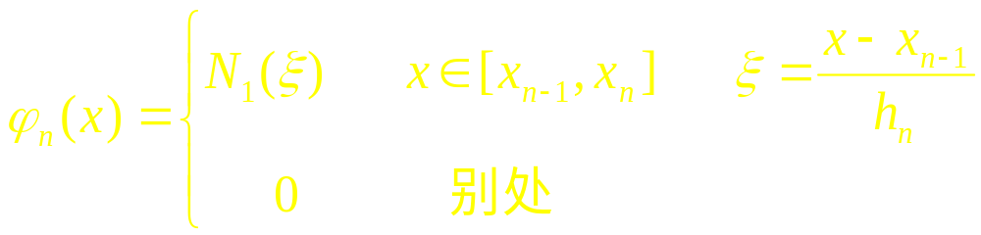
节点基函数可用变量ξ表示为
若借助前述放射变换

Slide 18
（4）从Ritz方法出发形成有限元方程
① 直接形成有限元方程
(a) 把表达式 代入泛函；
(b) 将泛函表达式中积分区间[a,b]变到[0,1]；
(c) 由 达到极小值的条件
得到含 的有限元方程
这儿
(d) 解出有限元方程的数值解 ，就得到使二次泛函取极小的近似函数(有限元解)

Slide 19
有限元方程可用矩阵表示为
其中
称为总刚矩阵。

Slide 20
② 用单元刚度分析形成有限元方程
实际计算形成有限元方程时，通常先在每个单元上形成单元矩阵（称为单元刚度矩阵），然后由单元刚度矩阵形成总刚度矩阵。
(a) 把 按单元组织，则第i个单元上积分为
其中 称为单元刚度矩阵。

Slide 21
再把 扩展成n×n矩阵，使其第i−1行、第i行和第i−1列、第i列交叉位置的元素就是单元刚度矩阵的四个元素，其余全为零。即
记
则
其中 称为总刚矩阵。

Slide 22
(b) 由 达到极小值的条件
得到有限元方程 。
(c) 解出有限元方程的数值解 ，就得到使二次泛函取极小的近似函数(有限元解)

Slide 23
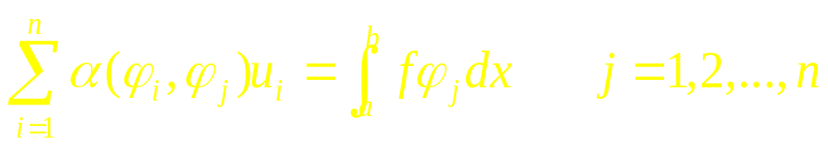
（5）从Galerkin方法出发形成有限元方程
把表达式 代入变分方程
对前面的两点边值问题，变分方程变为
其中
该方程即为Galerkin法形成的有限元方程。
与Ritz方法相比， Galerkin方法形成的有限元方程其系数矩阵就是总刚矩阵。
由Galerkin方法推导有限元方程更加方便直接，且适用面广。

Slide 24
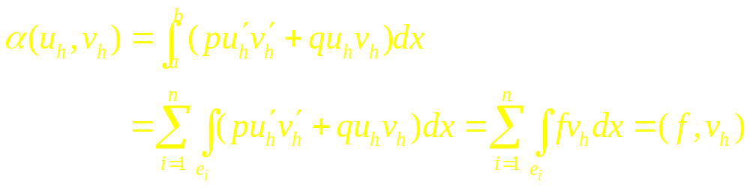
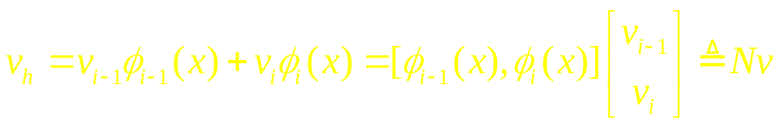
（5）从Galerkin方法出发形成有限元方程
单元循环，再累加。
1）计算单元刚度矩阵和单元荷载向量

Slide 25
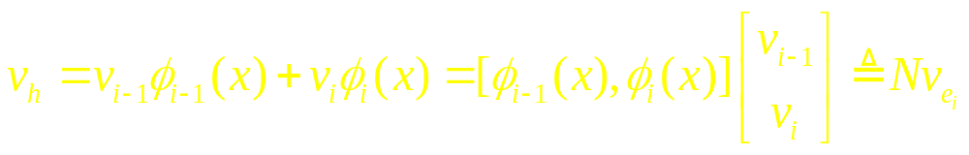
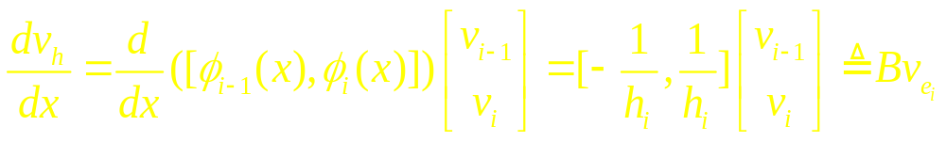
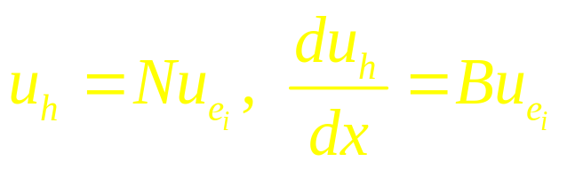
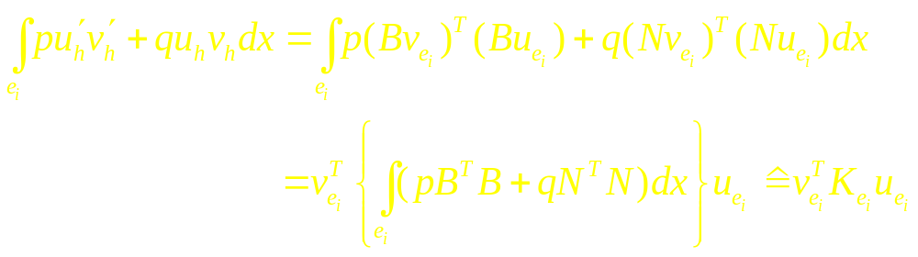
1）计算单元刚度矩阵和单元荷载向量
类似：

Slide 26
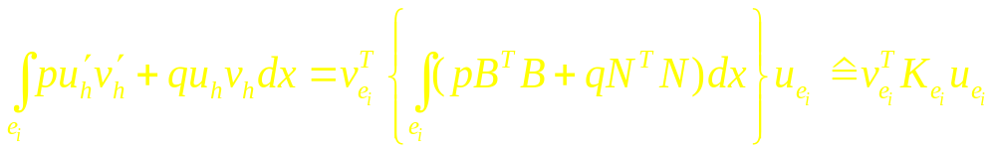
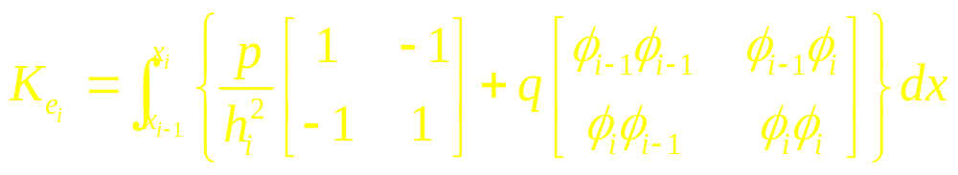
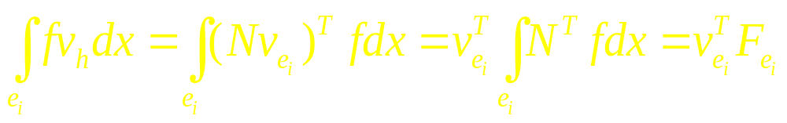

1）计算单元刚度矩阵和单元荷载向量
类似：
单元刚度矩阵 半正定矩阵
单元荷载向量

Slide 27
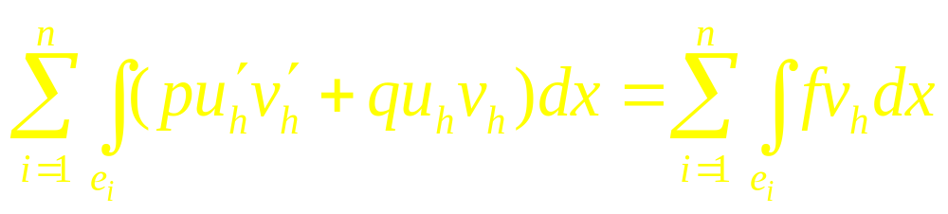
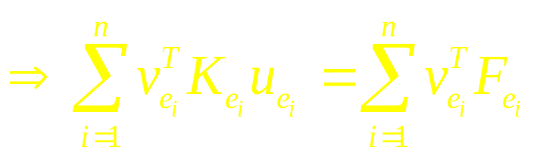
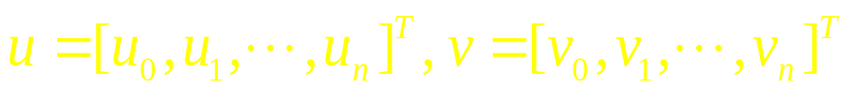
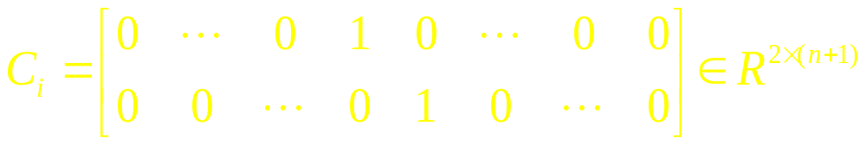
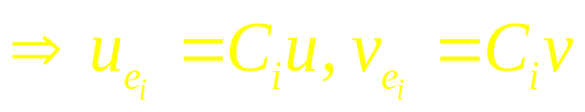
2）计算总体刚度矩阵和总体荷载向量

Slide 28




2）计算总体刚度矩阵和总体荷载向量

Slide 29





2）计算总体刚度矩阵和总体荷载向量
总体刚度矩阵
总体荷载向量

Slide 30


3）约束条件处理
保持系数矩阵的对称正定性！

Slide 31



（6）数值例子
真解：
等价的变分形式：

Slide 32




网格剖分：
单元刚度矩阵和荷载向量：

Slide 33





总体合成：

Slide 34


边界条件处理及有限元方程求解：
删掉第一行和第一列得：
真解：

Slide 35
2 一维问题的高次元
若希望在每个单元上提高逼近的精确度，则可通过提高插值多项式次数来实现，
整个问题计算的全过程除分析单元插值外，均与前面框架类似。
在单元 上可构造一、二、三及高次插值多项式，其方法有两种：
① Lagrange型：在单元内部增加一些插值节点。
② Hermite型：在节点引进一阶、二阶乃至更高阶导数。

Slide 36
① 线性元(Lagrange型)
要求：在每一个单元上是一次多项式，在单元节点处连续。
插值条件：在单元的两个端点取指定值。
② 二次元 (Lagrange型)
要求：在每一个单元上是二次多项式，在单元节点处连续。
插值条件：在单元的两个端点及单元中点取指定值。
③ 三次元（Hermite型）
要求：在每一个单元上是三次多项式，在单元节点处连续。
插值条件：在两个端点取指定的函数值和一阶导数值。

Slide 37
采用高次元，有限元方程形成的方法和线性元类似，但工作量增加。一是计算积分的复杂性增加，二是矩阵的带宽增加。
高次元的主要优点是收敛阶高，且提高了函数逼近的光滑性。

Slide 38


3 二维问题的矩形元
假定区域G可以分割成有限个矩形的和，且每个小矩形（单元）的边和坐标轴平行。
采用矩形剖分后，任一个矩形
通过仿射变换
总可变成单位正方形
如果在 上造出单元形状函数，就可得到试探函数 。而 上的形状函数可通过先在 上造出形状函数，再通过仿射变化而得到。

Slide 39
在 上构造形状函数，也采用Lagrange型和Hermite型插值。
Lagrange型：根据若干插值节点处的函数值决定插值函数。
Hermite型：根据若干插值节点处的函数值、一阶偏导数乃至更高阶偏导数决定插值函数。

Slide 40



（1）Lagrange型公式
① 双一次插值
插值条件：给定 顶点上的函数值
求：双线性函数
满足
设
令
由 为双线性函数，可求得

Slide 41


令
则
通过仿射变换消去ξ、η ，就得到 上的形状函数。把这些函数按单元叠加，即对所有单元求和，就得到G上的试探函数。
实际计算时，并不消去中间变量ξ、η ，因为计算刚度矩阵元素（定积分）用ξ、η作自变量更为方便。

Slide 42


② 双二次插值
插值条件：给定I×I上九个插值节点(0,0)、(1/2,0)、(1,0)、 (0,1/2)、(1/2,1/2)、(1,1/2)、(0,1)、(1/2,1)、(1,1)的函数值。
求：双二次函数
满足

Slide 43



设
令
由 为二次函数，可求得
故
通过仿射变换消去ξ、η ，就得到 上的形状函数。

Slide 44



③ 双三次插值
插值条件：给定I×I上十六个插值节点(见图) 。
求：双三次函数
满足
设

Slide 45


令
由 为三次函数，可求得
故

Slide 46
（2） Hermite型公式
Lagrange型公式中不出现导数，这样的试探函数只属于 。为了得到属于 的试探函数，需要Hermite型插值公式。
双三次多项式含有十六项：
可以在四个顶点分别给定函数值、两个一阶偏导数的值和二阶混合偏导数的值(共十六条件)，确定一个双三次多项式的十六个系数。
简单且常用的是不完全的双三次多项式插值。它去掉双三次多项式中的 项。

Slide 47


插值条件：给定I×I上四个插值节点。
求：不完全双三次函数
满足
四个顶点处 的函数值等于 在该点的函数值；
四个顶点处 的值等于 在该点的值；
四个顶点处 的值等于 在该点的值。
根据仿射变换
则可将原插值问题转化为I×I上的插值问题。

Slide 48

插值条件：给定I×I上四个插值节点 (0,0)、(1,0)、(0,1)、 (1,1) 。
求：不完全双三次函数
满足
四个顶点处 的函数值等于 在该点的函数值；
四个顶点处 的值等于 在该点的值乘以Δx；
四个顶点处 的值等于 在该点的值乘以Δy。
类似于Lagrange型公式的构造，可以求得 上的形状函数。

Slide 49
4 二维问题的三角形元
用有限元求解二维椭圆边值问题时，应用最广的是三角形元。
在三角形元的有限元方法中，先将定解区域G化分为若干个小三角形（称作单元）。然后在每个单元上构造插值型函数，并用分片函数（但整体连续的函数）代替变分问题或变分方程中所需求解的函数。

Slide 50
（1）三角剖分
将定解区域化分成若干个小三角形单元 时应注意：
① 为了方便构造插值型函数，要求每个单元的顶点是相邻单元的顶点。
错误
应避免
为了保证有限元解有较好的
精度，每个单元中应尽量避免出现大的钝角。
③ 为了保证有限元解的精确度和收敛性，并避免其离散后代数方程组系数矩阵的病态性，网格剖分中疏密的过渡不要太陡。
④ 单元顶点编号顺序可以任意，但节点编号顺序将影响有限元方程组系数矩阵的结构（带宽）。

Slide 51




（2）面积坐标及有关公式
在三角形单元上构造插值型函数，并不简单类同于矩形单元。
① 面积坐标
考虑一个面积为S的三角形单元，其顶点按反时针顺序记为i, j, k。在此单元内部任取一点p(x,y)，连接p和三个顶点 ，此单元则被分成三个小三角形它们的面积记为 和 。
k
记
单元内任一点p(x,y)的位置与三维数 一一对应，称 为面积坐标。
P(x,y)
i
j

Slide 52



② 面积坐标与直角坐标的关系
面积坐标与坐标系无关，这是采用面积坐标的优点
面积坐标和直角坐标之间的关系：
类似可计算

Slide 53


② 面积坐标与直角坐标的关系
面积坐标和直角坐标之间的关系：
面积坐标有性质：

Slide 54


③ 任意三角形到标准等腰直角三角形的变换
由于面积坐标满足 ，将其代入
Y
得：
o
X
将 看作是某一平面的坐标，则上式表明了一种变换。可以证明它把X-Y坐标系的任意三角形单元映射为 坐标系中的标准等腰直角三角形单元。且
o

Slide 55


这个变换的Jacobi行列式
即该变换是仿射变换。
该变换除了能将三角单元仿射变换为标准三角单元，还能将三角单元上的插值型函数变换为标准三角单元上的同类型函数。因此，采用面积坐标可使计算工作简单化、标准化。
另外，利用面积坐标表示的齐次多项式在Δ(i,j,k)上的积分也非常容易计算。即
其中p, q, r是任意非负整数。

Slide 56




（3）Lagrange型公式
两个变量x, y的高次多项式可用Pascal三角形表示：
一般在三角形元 上，构造一个m次完全多项式
逼近u(x,y)时，该多项式 具有的项数为
故Lagrange型插值需要 个节点的函数插值条件。

Slide 57


① 一次多项式
是一次多项式，插值节点数是3。取Δ(1,2,3)的三个顶点为插值节点，运用待定系数法，易得
② 二次多项式
是二次多项式，插值节点数是6。取Δ(1,2,3)的三个顶点及三边中点为插值节点。设
运用待定系数法，可得

Slide 58

（4） Hermite 型公式
① 二次多项式
在 的顶点上取指定的 ，
在三边中点处的法向导数取指定的
设
根据插值条件可得
其中 是 边长度， 是顶点i, j, k的偏心率。

Slide 59


② 三次多项式
由三个顶点上的函数值和两个一阶偏导数，加上在三角形形心上的函数值（共十个条件）确定三次插值函数。
设
可求得三次多项式为：

Slide 60
只利用插值节点处函数值得信息构造出来的插值函数称作是Lagrange型插值函数。
除利用插值节点处的函数值信息，还利用插值节点处的导数信息作为插值条件构造出来的插值函数称作是Hermite型插值函数。
就整体而言，Hermite型插值函数的光滑程度会有所提高。
一般情况下，高次元有限元解的精度比线性有限元解的精度高。但在形成和求解有限元方程组的过程中所花费的工作量也随之猛增。通常除特殊需要，一般不必采用高次元，而是采用线性元、网格细分、外推等措施。
除了三角形元和矩形元，还可考虑任意(甚至是曲边)的四边形单元及曲边三角形单元。

Slide 61
5 用有限元方法解题主要步骤
① 把边值问题化成等价的变分问题（或建立等价的变分方程）。
② 对求解域作网格。
③ 构造基函数（有限元空间）。
④ 形成有限元方程。
(a) 从变分原理及单元形状函数出发，先形成单元刚度矩阵，再由单元刚度矩阵叠加成总刚矩阵。
(b) 从虚功原理及节点基函数出发形成有限元方程。
⑤ 求解线性代数方程组。

